Slide 1

Smart Contracts
Présentation de l’étude de cas faite dans le cadre du cours LOG430, par Erwan Derrien

Slide 2


Contexte du projet
Notes:
https://emojiterra.com/bust-in-silhouette/
https://www.mogaland.io/
https://www.vexels.com/png-svg/preview/137089/wallet-icon

Slide 3
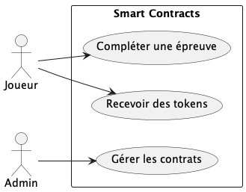
Usecases

Slide 4
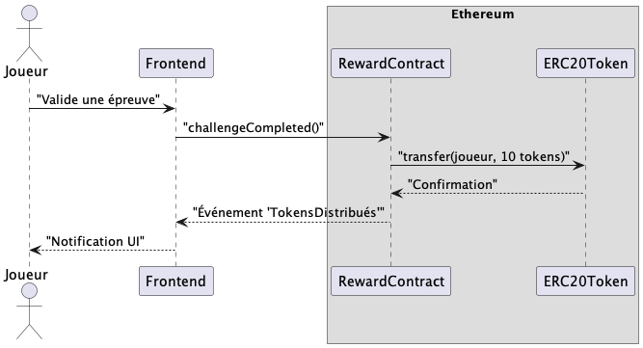
séquence

Slide 5
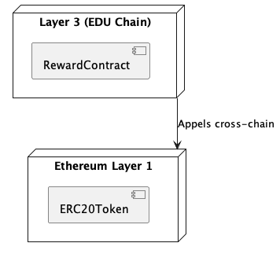
déploiement

Slide 6
ADR Choix de layer Ethereum
Ethereum Mainnet (L1) ✓ Sécurité maximale ✓ Complètement décentralisé ✗ Coût élevé (>1$/transaction) ✗ Scalabilité limitée
Layer 2 (Arbitrum/Polygon) ✓ Frais réduits (10-50x moins cher) ✓ Compatibilité EVM complète ✗ Solution générique, non optimisée ✗ Moins de contrôle sur le réseau
EDU Chain (L3 Custom) ✓ Frais quasi-nuls pour les utilisateurs ✓ Fonctionnalités éducatives dédiées ✓ Interopérabilité avec L1/L2 ✗ Délais plus long pour confirmer une transaction

Slide 7
Aspects de qualité
Sécurité
Immutable après audit
Anti-reentrancy
Preformance
Publication sur L3, puis L2 et L1

Slide 8
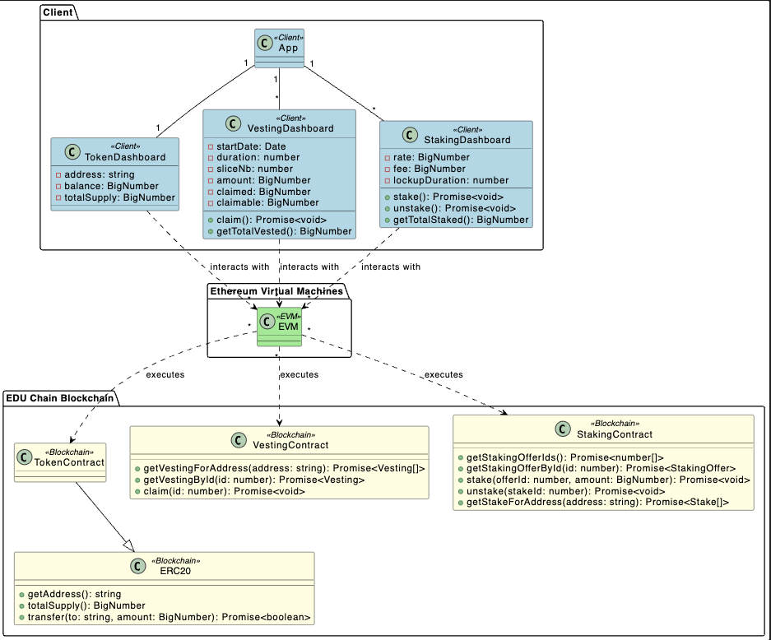
Classes

Slide 9
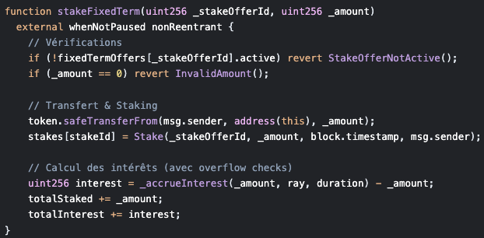
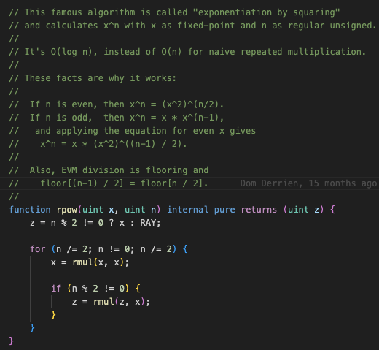
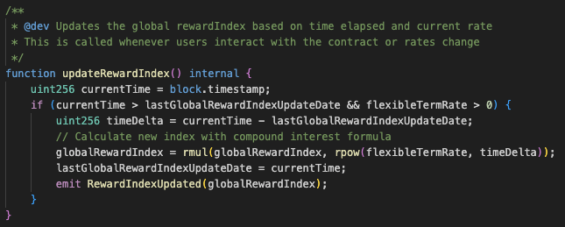
Analyse de code
Modularité avec templates pour etherum
Sécurisé avec nonReentrant
Gestion de nombres entiers

Slide 10
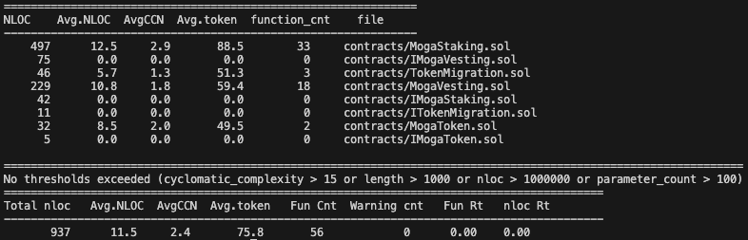
Complexité cyclomatique

Slide 11
Recommandations
Implémentation d’un proxy

Slide 12
conclusion

